Slide 2
Тема урока:
Табличное вычитание с числами 5, 6

Slide 4
8-это
5 и 3
8 - 5 =
3
7-это
6 и 1
7 - 6 =
1
10-это
5 и 5
10 - 5 =
5

Slide 5
12 - 2 = 10 (к.)
12 - 2 = 10 (к.)

Slide 6
2
?
5
2 + 5 = 7 (ст.)

Slide 8
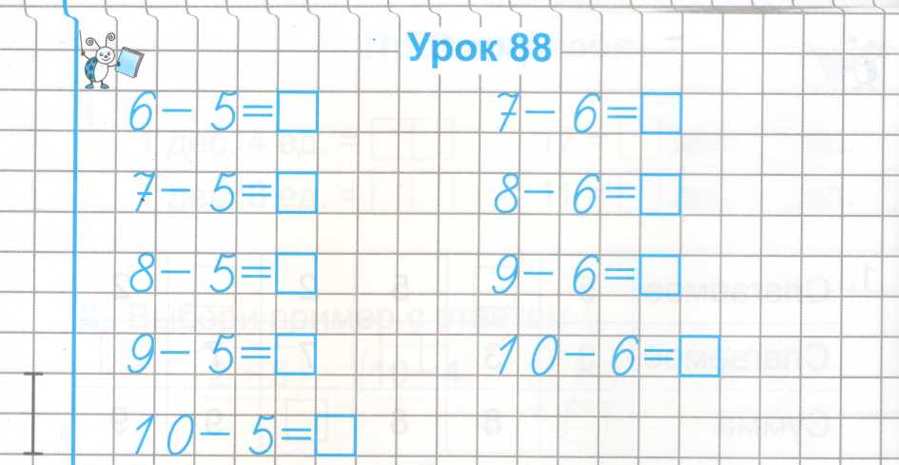
1
1
2
2
3
3
4
4
Х
5

Slide 9

6 3 9
2 + 8 = 1 0
6 + 2 = 8
9 6 3
1 0 - 2 = 8
8 - 2 = 6
Х
9 3 6
1 0 - 8 = 2
8 - 6 = 2
Х
1 1
2
3
10
3
2
3
3
2
3
1 0

